Slide 1




TEDxSCHOOL
Rota Leonardo 1086029
Bonomelli Pietro 1087035
1

Slide 2
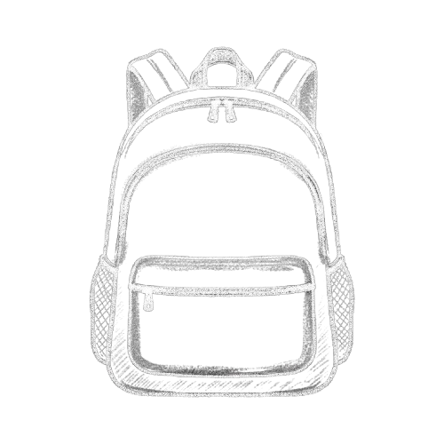


Idea
  Offrire alle scuole e agli insegnanti una piattaforma basata su TEDx Talks che supporti l'intero ciclo di apprendimento: dall'assegnazione di materiale didattico multimediale (video) alla verifica dell'apprendimento tramite quiz generati dal professore.
  La piattaforma mira a integrare contenuti di alta qualità e attuali nel curriculum scolastico, consentendo agli studenti di prendere appunti e fornendo loro definizioni direttamente durante la visione del video tramite i transcript di TEDx.
Obiettivi
  Invogliare gli studenti ad imparare e mettersi alla prova.
  Facilitare l’apprendimento tramite pop-up interattivi.
  Verifica semplice e veloce dell’apprendimento per il professore.
2

Slide 3

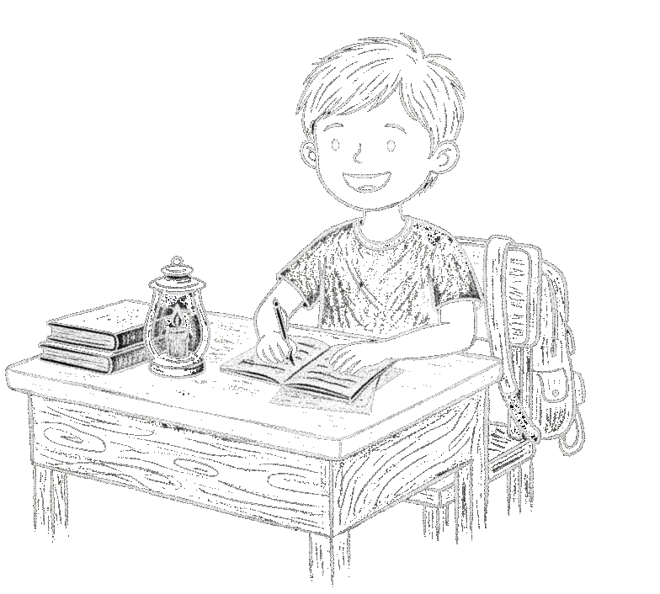
Stakeholders
  Utenti Primari: Professori (Creano classi, assegnano compiti, visualizzano risultati) e Studenti (Guardano video, fanno i compiti).
  Utenti Secondari: Istituti Scolastici/Dirigenti (Adottano la piattaforma, monitorano l'uso generale) e Sviluppatori (Mantenimento e aggiornamento del sistema).
4

Slide 4
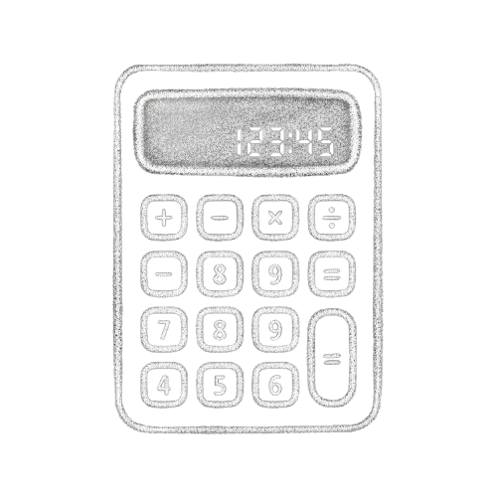
Funzionalità
PER I PROFESSORI
PER GLI STUDENTI
  Creazione classe
  Estrapolare clip da un Talk
  Assegnare le clip agli studenti
  Generare dei compiti
  Visionare i risultati degli studenti
  Prendere appunti
  Pop-up esplicativi in tempo reale dei tecnicismi
  Svolgere i compiti
3

Slide 5












Archittettura
Pubblicazione Evento
Invia Notifica
Tecnicismo rilevato
Amazon Comprehend
Richiesta analisi testo
SNS
Risposta API
Client
Risposta API + Token
Token
Login registrazione utente
Lambda Functions
Verifica Token
Output funzione
Invocazione funzione
Valido/Non valido
CI/CD
API Gateway
Cognito
Richiesta generazione definizione
Lettura dati
Definizione
Scrittura Dati
Push
Clean Data
ETL
Caricamento dataset
Source Code
Repository
Amazon Bedrock
5
MongoDB
AWS Glue
S3 Bucket
CSV Files

Slide 6
Criticità
Non tutti i talk hanno una trascrizione
Individuare correttamente i tecnicismi e generare definizioni attendibili con l’IA
Gestione corretta del Ruolo e delle Notifiche Multiple
Dipendenza e Latency della Risorsa Video Esterna (TED Talks)
Possibili evoluzioni future
Generare quiz in automatico con l’IA
Generare i transcript tramite IA per i video in cui non è già disponibile.
6

Slide 7









GitHUB
Trello
Rota Leonardo 1086029
Bonomelli Pietro 1087035
7

